Slide 1


Atraso do clampeamento do cordão em recém-nascidos com restrição do crescimento intrauterino
Delayed Cord Clamping in Infants with Suspected Intrauterine Growth Restriction.
Wang M, Mercer JS, Padbury JF.J Pediatr. 2018 Jun 25. pii: S0022-3476(18)30741-8. doi: 10.1016/j.jpeds.2018.05.028. [Epub ahead of print]. PMID: 29954605.Similar articles
Apresentação: Bruno Menezes Krasny Gonçalves, João Emanuel M. Gonçalves
Faculdade de Medicina da Universidade Católica de Brasília-6ª Série
Coordenador: Dr. Paulo R. Margotto
Brasília, 18 de agosto de 2018
www.paulomargotto.com.br

Slide 2
Introdução
Os autores relatam uma análise secundária de um subgrupo de crianças com suspeita de restrição de crescimento intrauterino (RCIU) ou peso ao nascer (PN) pequeno para a idade gestacional (PIG) inscrito em um ensaio clínico maior de crianças prematuras com atraso do clampeamento do cordão umbilical (ACC) para bebês prematuros.(1)
A restrição do crescimento intrauterino (RCIU) ocorre quando o peso fetal é <10º percentil para a idade gestacional, conforme determinado pelo exame ultrassonográfico. Lactentes com RCIU apresentam risco aumentado de morbidade e mortalidade perinatal,(2-5) bem como doenças crônicas na primeira infância e na idade adulta. (6,7)
Estudos prévios de clampeamento do cordão excluíram recém-nascidos com suspeita de RCIU antes do nascimento ou não relataram seus resultados separadamente; portanto, o efeito do ACC nesses bebês permanece desconhecido.(8)
Evidências atuais sugerem que a RCIU é resultado de alterações placentárias devido à falta de recursos adequados para apoiar o crescimento fetal (como subnutrição materna e falha no aumento do fluxo sangüíneo uteroplacentário), criando desfechos para esses bebês que diferem das expectativas de bebês normais.(8)

Slide 3
Introdução
Anteriormente no estudo principal, os autores relataram que o ACC melhorou a função motora pela redução a incidência de escores compostos motores <85 aos 18-22 meses de idade corrigida. (1)
Fogarty et al, em prematuros expostos a clampeamento imediato do cordão (CCI) ou ACC relataram que houve um aumento significativo na mortalidade (30%) no grupo CCI, bem como um aumento do risco transfusão sanguínea e níveis mais baixos de hematócrito com 4 horas de idade,(9) mas eles não analisaram crianças com restrição de crescimento separadamente.
A decisão de matricular um bebê prematuro em um teste de AAC ou de prover AAC deve ser feita no período pré-natal antes que se possa confirmar o peso do recém-nascido. Assim, os autores incluíram bebês com suspeita de RCIU fetal ou PN que eram PIG nesta análise secundária para produzir uma amostra representativa.

Slide 4
Métodos
A coorte descrita em tal estudo foi formada por um subgrupo de bebês prematuros inscritos no ensaio ACC realizado em “Women and Infants’ Hospital of Rhode Island”. (10)
Primigestas com uma gestação de idade gestacional compreendendo o intervalo que varia de 24 semanas à 31 semanas e 6 dias foram elegíveis para o experimento independente da via de parto. (10)

Slide 5
Métodos
Os critérios de exclusão se baseavam em: (10)
Multiparidade;
Anomalias congênitas graves (diagnosticadas vide pré-natal);
Doenças maternas graves;
Múltiplas comorbidades maternas;
Mulheres com risco de perda de seguimento.
Todos os recém-nascidos com suspeita de RCIU antes do nascimento ou com classificação de PIG ao nascer foram incluídos nesta análise de subgrupo. (10)

Slide 6
Métodos
Para o grupo DCC os bebês foram mantidos com uma distância de 10 à 15 polegadas abaixo do intróito no parto vaginal ou abaixo do nível da placenta em partos cesáreos. (10)
Aos 30-45 segundos após o nascimento, o obstetra deve ordenhar o cordão uma vez e em seguida apertar e cortar o cordão. Caso haja a incapacidade de se completar o protocolo, o obstetra deveria ordenhar o cordão rapidamente de duas à três vezes antes do clampeamento. (10)
Fixar o cordão antes de 30 segundos após o parto sem a ordenha do cordão foi considerado uma violação de protocolo. (10)

Slide 7
Métodos
Para o grupo ICC, o cordão foi preso rotineiramente e cortado dentro de 10 segundos após o parto, como era padrão no momento. Ambos os grupos receberam cuidados habituais pela equipe neonatal após o clampeamento do cordão. (10)
As primeiras intercorrências foram hemorragia intraventricular e sepse tardia. As intercorrências secundárias incluíram: (10)
Baixo escores de Apgar;
Alterações na temperatura corporal;
Pico de bilirrubina sérica na primeira semana;
Displasia broncopulmonar;
Enterocolite necrosante suspeita ou confirmada.

Slide 8
Métodos
Hemorragia intraventricular foi definida como um sangramento no cérebro avaliado pelo ultrassom craniano, utilizando os critérios do Papile et al.(10)
Enterocolite suspeita (NEC) suspeita foi considerada como uma intolerância alimentar seguida de prescrição de restrição alimentar (fluidos + sólidos) associada a uma radiografia abdominal. (11,12)
NEC confirmada foi definida como pelo menos uma alteração em nível de estágio II para o critério de Bell modificado. (11,12)

Slide 9
Métodos
Foi utilizada a escala de Bayley de desenvolvimento infantil (terceira edição) para avaliar funções motoras dos 18 aos 22 meses de idade corrigida. (13)
Nesta coorte, os diagnósticos de trabalho de parto prematuro e ruptura prematura de membranas não foram discernidos entre si e sim alocados em uma mesma categoria porque ambas as condições podem estar associadas à inflamação intrauterina. (14)
As histórias e anamneses anotadas em prontuários do hospital foram determinantes para se encontrar as gestantes com suspeita de RCIU e ausência de fluxo diastólico final. Lactentes com baixo peso ao nascer foram identificados com o auxílio dos percentis de crescimento fetal desenvolvidos por Richardson, Alexander e Fenton (15,17)

Slide 10
MÉTODOS – ANÁLISE ESTATÍSTICA
Os testes estatísticos incluíram testes t de 2 amostras para variáveis contínuas com distribuições normais, testes de soma de postos de Wilcoxon para variáveis contínuas com distribuições assimétricas e quiquadrado de Pearson e teste exato de Fisher para variáveis categóricas.
Uma análise de sensibilidade foi realizada em lactentes com o diagnóstico apenas de PIG no nascimento.
Nenhum ajuste foi usado para correção para comparações múltiplas, porque os pontos finais testados foram em grande parte não correlacionados e ajustes universais aumentaria a probabilidade de um erro tipo II.(18)
Todas as análises foram realizados de acordo com a intenção de tratar.
Diferenças entre grupos foram considerados significativos quando o valor de P era <0,05.
Todas as análises foram realizadas no SAS Studio 3.5 (SAS Instituto Inc, Cary, Carolina do Norte).
Diferenças entre grupos foram consideradas quando P < 0,05. (18)

Slide 11
Resultados
Cinquenta e sete crianças da nossa principal coorte de 211 bebês prematuros foram diagnosticadas com suspeita de RCIU.
Onze lactentes (19%) nasceram principalmente por causa da RCIU.
Dezessete apresentaram fluxo diastólico final ausente e 4 dos 17 também tiveram fluxo diastólico reverso na avaliação do Doppler da artéria umbilical.
Devido estes representam casos com o mais severa RCIU, foram analisados separadamente, apesar do pequeno número.

Slide 12
Resultados
Não houve diferenças entre crianças com RCIU / PIG recebendo ACC ou CCI ao nascimento e nas características perinatais, exceto que mais bebês no grupo ACC tinha mais mães com trabalho de parto prematuro e ruptura prematura de membranas do que as do grupo CCI (Tabela I).
Não houve diferenças entre os sexos entre os grupos.
A pré-eclâmpsia foi significativamente mais comum no grupo suspeito de RCIU / PIG do que em toda a coorte do estudo como esperado (61% vs 17%; P <0,0001).
Crianças com RCIU no grupo ACC tiveram maiores tempos de clampeamento de cordão e foram mais prováveis de receber ordenha do cordão

Slide 13
Resultados
Peso da placenta e relação peso ao nascer/ peso da placenta (PW e BW: PW) estratificado por idade gestacional são relatados na Tabela I.
Entre as mães de prematuros sem suspeita de RCIU / PIG (n = 151), 48 (32%) tinham placentas rotuladas como PIG ou <percentil <10 para a idade gestacional ( Tabela I).
Em comparação com as placentas do grupo não RCIU, as placentas de crianças com suspeita de RCIU / PIG apresentaram taxas significativamente mais baixas de achados histológicos associados à inflamação (27% vs 75%; P <0,0001)

Slide 14
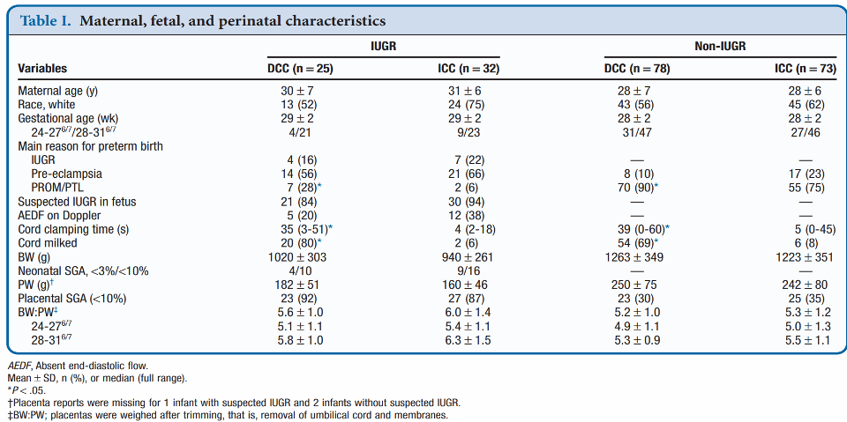

Slide 15
Resultados
A Tabela II mostra que não houve diferenças entre os grupos de variáveis de segurança na primeira semana.
Não houve diferença na taxa de Apgar <4 em 1 minuto.
Bebês com RCIU / PIG que tiveram atraso do clampeamento do cordão (ACC tiveram temperaturas iniciais mais altas na admissão na Unidade de Terapia Intensiva Neonatal em comparação com aqueles que receberam o clampeamento do cordão imediato (CCI).
Além disso, os bebês com ACC menos provavelmente foram diagnosticados com suspeita de NEC

Slide 16
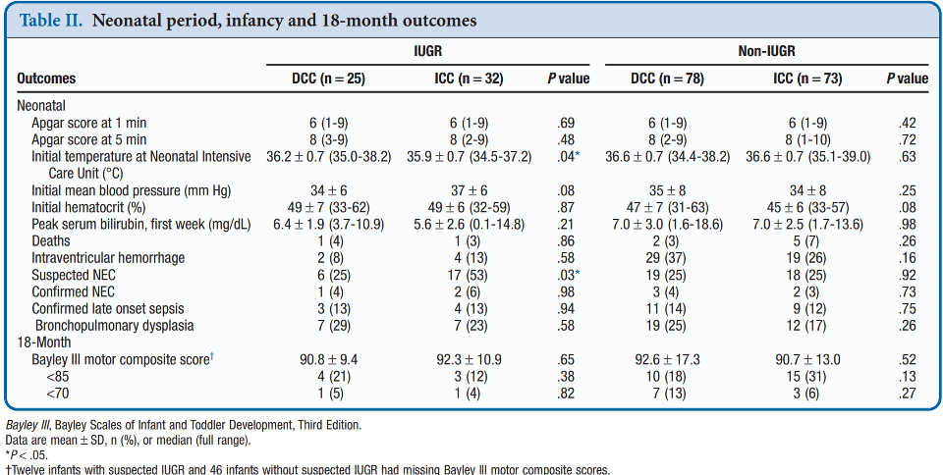

Slide 17
Discussão
AAC em crianças com suspeita de RCIU/PIG não mostrou efeitos nocivos.
Houve uma menor incidência de suspeita de NEC em lactentes com RCIU/PIG com AAC em comparação com CCI, embora não tenha havido diferença na ECN confirmada
Os autores desenvolveram a variável suspeita de NEC com base em prévio estudo (1,19) depois de perceber que os lactentes freqüentemente apresentavam sintomas por vários dias antes que a NEC fosse diagnosticada
A suspeita NEC perturba significativamente o padrão de alimentação de um bebê,leva a atrasos no início ou reintrodução de alimentos orais, exige exames adicionais, aumenta o desconforto da criança e e incorre em ansiedade do cuidados e pais
NEC pode resultar de isquemia intestinal devido à redução do volume sanguíneo.(20)
ACC demonstrou resultar em maior volume sanguíneo circulante a 24-48 horas, menor necessidade de transfusões sanguíneas e aumento do fluxo da veia cava superior.(21)
Os presentes achados sugerem que o AAC ou a ordenha do cordão umbilical podem ser protetores contra sintomas gastrintestinais em lactentes com suspeita de RCIU fetal ou PIG ao nascer
Embora o atraso do clampeamento do cordão neste estudo tenha sido curto, é provável que os bebês com RCIU receberam mais sangue placentário protetor.

Slide 18
Discussão
Não houve diferenças nos níveis iniciais de hematócrito ou bilirrubina sérica na primeira semana entre os grupos com AAC e CCI. Embora os níveis de hematócrito fossem ligeiramente superiores aos da amostra não-RCIU, não havia sinais de policitemia.
Esses achados são importantes porque alguns pesquisadores sugerem que crianças com RCIU têm maior risco de policitemia, hiperbilirrubinemia e problemas respiratórios, o que pode piorar com o aumento do volume sangüíneo.(22)
No entanto, Fogarty et al não encontraram aumento na morbidade em uma meta-análise de mais de 2.000 bebês prematuros. (9)

Slide 19
Discussão
Poucos estudos relataram resultados do desenvolvimento neurológico em bebês prematuros que receberam AAC no nascimento.
Katheria et al (24) e Rabe et al (23) compararam escores de desenvolvimento em crianças que receberam AAC versus ordenha de cordão umbilical.
Aos 2 anos de idade corrigida, Katheria et al (24) encontraram escores mais altos em lactentes com ordenha de cordão umbilical. No entanto Rabe et al (23) examinaram crianças aos 2 e 3,5 anos de idade e não encontraram diferenças entre o AAC e a ordenha do cordão umbilical.
Os autores testaram crianças menores aos 18-22 meses de idade corrigida. Embora os escores motores compostos tenham sido menores do que os dos outros dois estudos disponíveis, no ensaio principal, menos crianças no grupo ACC do que no grupo CCI tiveram escores <85.(1)

Slide 20
Discussão
Nos estudos de AAC, as mães devem ser matriculadas antes do parto, quando o tamanho exato do feto só pode ser estimado no exame ultrassonográfico. Alguns investigadores relutam em incluir crianças com suspeita de RCIU nesses estudos
Os presentes autores não excluíram prematuros com suspeita de RCIU de estudos sobre ACC ou ordenha de cordão, especialmente porque o diagnóstico de suspeita de RCIU é comum (25% nesta coorte), entre mulheres com ameaça de parto prematuro
Em vez disso, o autores sugerem que estudos futuros incluam hipóteses pré-especificadas para esses bebês e que outras análises secundárias sejam conduzidas em grandes estudos existentes.

Slide 21
Discussão
A literatura anterior relatou redução da relação Peso ao nascer/Peso placentário em populações com RCIU e PIG, o que pode ser indicativo de insuficiência placentária. (25)
Na presente coorte estudada, mais casos de pré-eclâmpsia e menos casos de trabalho de parto prematuro e ruptura prematura de membranas ocorreram entre mães que deram à luz bebês com suspeita de RCIU. Este fator pode ter confundido o presente achado de um maior relação peso ao nascer/peso placentário neste grupo. (26)
Mães com trabalho de parto prematuro e ruptura prematura de membranas tiveram placentas mais desenvolvidas em comparação com mães com pré-eclâmpsia e, portanto, podem ter maior relação peso ao nascer/peso placentário. Da mesma forma, placentas de mulheres com trabalho de parto prematuro e ruptura prematura de membranas nos grupos AAC podem ter pesado mais, mesmo após a transfusão placentária. (26)
Os dados dos presente autores também mostram que 32% dos prematuros sem sinais de RCIU / PIG tinham placentas com peso <10º percentil, indicando que o processo patológico da placenta levando à restrição do crescimento fetal pode começar antes que o feto demonstre sinais de comprometimento do crescimento. (26)

Slide 22
DISCUSSÃO- LIMITAÇÕES
Existem várias limitações no presente estudo
Esta é uma análise de subgrupo secundário de um ensaio clínico randomizado mais antigo e pode ser suscetível a uma maior probabilidade de erro tipo I devido a comparações múltiplas e a tendências desconhecidas devido à sua natureza não especificada
O tamanho da amostra de lactentes com suspeita de RCIU ou PIG nessa coorte é pequena.
Maiores dados prospectivos em análises de subgrupos pré-especificados são necessários para análises mais significativas e uma avaliação completa dos efeitos do AAC nesta subpopulação
O tempo de AAC nesse estudo foi relativamente curto, o que poderia levar os tamanhos de efeito em direção ao nulo.
Embora o atraso tenha sido breve, a adição de 1 ordenha de cordão no final do atraso pode ter aumentado o volume sangüíneo levando a uma melhor perfusão intestinal (27)
É possível que algumas placentas tenham sido interrompidas pelo processo de nascimento ou que as idades gestacionais relatadas aos patologistas estivessem incorretas e revisadas após o nascimento.
No entanto, a prevalência de placentas PIG nos grupos RCIU/PIG foi muito maior do que nos grupos não RCIU, indicando que houve outros fatores além Do interrompimento pelo processo de nascimento que participaram do desenvolvimento de placentas anormalmente pequenas. (2)

Slide 23
CONCLUSÃO
Em resumo, os neonatos com suspeita de RCIU/PIG que foram designados para o ACC não apresentaram nenhum dano aparente e tiveram uma menor incidência de suspeita de ECN em comparação com os RCIU/PIG que foram designados para o CCI.

Slide 24
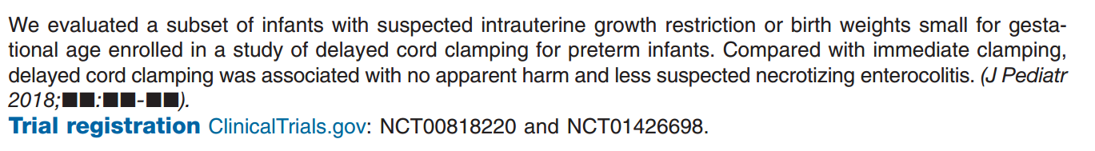
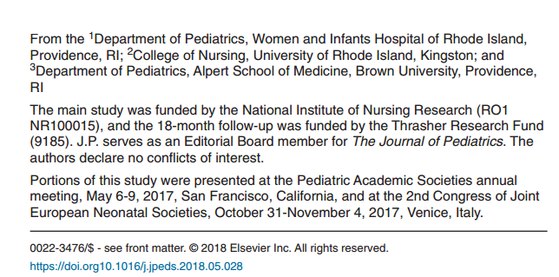
Abstratc

Slide 25
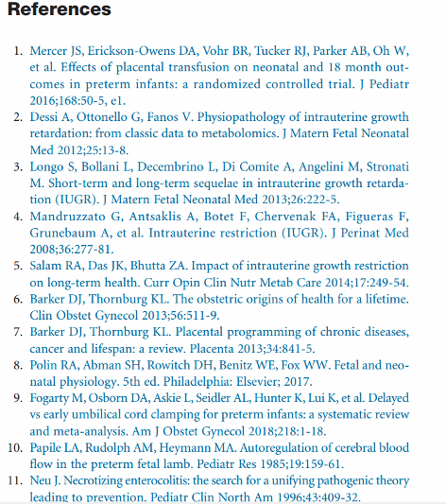
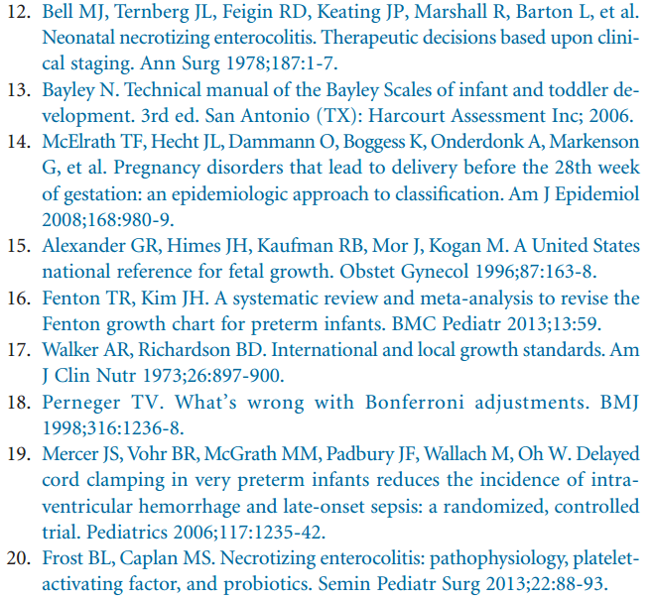
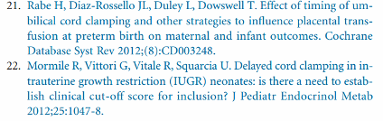

Slide 26
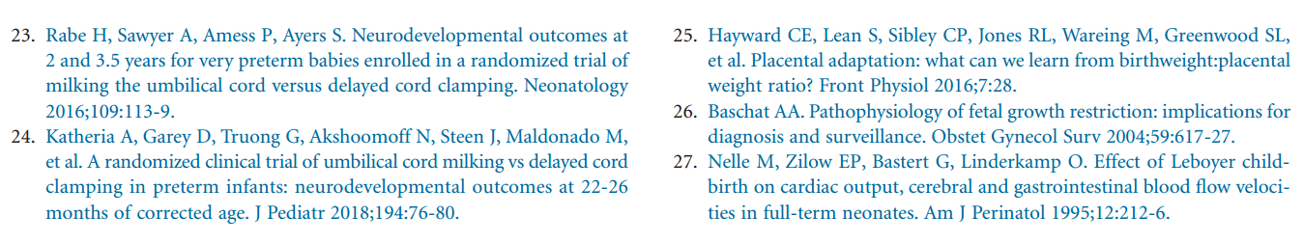

Slide 27

Nota do Editor do site, Dr. Paulo R. Margotto. Consultem também! Aqui e Agora Estudando Juntos
Entendendo o Papel da Placenta na Perinatologia
pmargotto@gmail.com

Slide 28


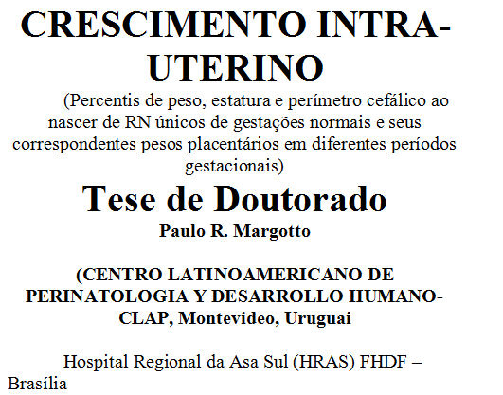
CRESCIMENTO INTRAUTERINO (Percentis de peso, estatura e perímetro cefálico ao nascer de RN únicos de gestações normais e seus correspondentes pesos placentários em diferentes períodos gestacionais)
Por Paulo Margotto | 03/05/2018
Paulo R. Margotto – Tese de Doutorado. (CENTRO LATINOAMERICANO DE PERINATOLOGIA Y DESARROLLO HUMANO-CLAP, Montevideo, Uruguai. Hospital Regional da Asa Sul (HRAS) FHDF – Brasília
Equipe Médica da Unidade de Neonatologia do HRAS
Fila de baixo (esquerda p/ direita): Drs. Samiro Assreuy, Cléris A. Casagrande, Paulo R. Margotto (Chefe da Unidade), Marlene F. C. Pereira, Nilcéia P. Lessa, Maria Alves Suassuna, Albaneyde F. Formiga, Cleusa Maria de O. e Seilva, Rachel E. C. Campedelli, Raulê de Almeida (Chefe Substituto da Unidade).
Fila de cima (esquerda p/ direita): Drs. Mauro P. F. Bacas, Carlos Alberto Tayar, Zenilde C. Diniz, Jéfferson G. Resende, Ana Lúcia do N. Moreira, Olga M. A. de Oliveira, José R. Silva, Antônio Luiz R. Campos e Patrícia de O. Ferreira (Secretária).

Slide 29
Nos RN PIG sem malformações, as placentas também foram pequenas para a idade gestacional, com diminuição do DNA e aumento da proporção RNA/ DNA. Desde que na placenta humana não há mais aumento no número de células aproximadamente após a 36ª semana de gestação, provavelmente os fatores responsáveis pela desnutrição intrauterina, atuam antes da 36a semana de gestação com redução do número esperado de células placentárias. Interessante que no RN PIG com grande malformação, as placentas tenderam a um peso normal e a um conteúdo de proteína e ácido nucléico normal.
Scott e Jordan relataram que o peso da placenta em relação a idade gestacional (curva de crescimento da placenta incluindo cordão e membranas) abaixo do percentil 10 foi o fator mais significante (p menor que 0,001) no diagnóstico da insuficiência placentária; peso entre o percentil 20 e 30 não foi de significância.

Slide 30
(Iplac-Índice placentário relativo) = Peso da placenta(g) x 100
peso do RN(g)
Nummi analisou a distribuição do índice placentário em gestações únicas e o seu significado clínico em relação a história gíneco-obstétrica das parturientes
Os eventos associados com a gestação e o parto, assim como o prognóstico do RN e a mortalidade perinatal. As placentas foram examinadas e pesadas imediatamente após a expulsão, quando o excesso de sangue foi drenado e os coágulos removidos. O cordão e membranas tão foram removidos. O autor observou que o peso ideal da placenta deve estar na faixa de 550 -940g e o Iplac relativo entre 16 -20% (relação feto placentária de 6,2 a 5:1).
O Iplac relativo teve um efeito altamente significativo na morte perinatal: 14% com Iplac relativo entre 16 -20% (relação feto-placentária de 6,2 a 5:1) e 42,86% com Iplac relativo maior ou igual a 26% (relação feto placentária menor ou igual 3,85:1).
Entre os RNs de termo com RCIU, Alvarez et al observaram maior índice placentário em relação aos RN de termo adequados.

Slide 31
O reconhecimento de um crescimento intrauterino anormal é de grande importância, principalmente para o grupo de RN pequenos para a idade gestacional, devido a maior morbimortalidade no período neonatal imediato e a longo prazo.
A identificação destes RN com desvios no crescimento intrauterino que vão se beneficiar de programas educacionais de Saúde Pública, visando a diminuição da taxa de morbimortalidade e promovendo o máximo de crescimento somático e intelectual destes RN, deve ser feito com a utilização de um standard construí do a partir de uma população o mais ideal possível que expresse o máximo potencial genético de crescimento.
Com este propósito, elaboramos um standard de crescimento intrauterino na Maternidade do Hospital Regional da Asa Sul (HRAS -FHDF -Brasília), estudando as variáveis: peso ao nascer, estatura, perímetro cefálico, peso da placenta (com cordão e membranas), índice ponderal e índice placentário relativo, sendo os dados obtidos através do preenchimento da ficha Peso ao Nascer e Morbimortalidade perinatal do CLAP .
O número inicial de 8.271 nascimentos ocorridos entre julho de 1989 e março de 1991 foi reduzido a 4413 devido a exclusões de fatores interferentes no crescimento fetal (natimorto, mãe fumante, gestação múltipla, hemorragia no 2P e 3P trimestres, anemia crônica, hipertensão arterial, pré-eclâmpsia e eclâmpsia), além dos RN cujas mães não conheciam a DUM ou tinham dúvidas.

Slide 32
O SIGNIFICADO PERINATAL DO PESO DA PLACENTA
Paulo R. Margotto
A placenta humana desempenha um papel central na regulação do crescimento fetal, estabelecendo um máximo tamanho fetal que pode estar ligado a um dado tamanho placentário (Molteni e cl, 1978).O exame cuidadoso da placenta pode provê conhecimentos a respeito do ambiente intrauterino antes do nascimento (Dy, 2004). O crescimento do feto é influenciado essencialmente pelo peso e o valor funcional da placenta (nos gêmeos bivitelinos, o RN de maior peso corresponde à placenta de maior peso – Kloos e Vogel, 1978). A habilidade do feto para crescer e amadurecer no útero presume-se estar relacionado com a habilidade da placenta em oferecer nutrientes ao feto (Gichangi, 1993). No entanto, talvez seja o órgão mais negligenciado do corpo (Nyongo, 1991).

Slide 33
O crescimento do feto e da placenta nem sempre é o mesmo, razão pela qual podemos ter placentas relativamente grandes e pequenas para o crescimento fetal (Naye, 1987). Discordância entre o peso da placenta e do RN pode ser interpretado como falha do crescimento fetal (Barker, 1990). Nos RN pequenos para a idade gestacional (PIG), sem malformações, as placentas tendem a ser também pequenas, o que não ocorrem nestes RN com malformações, nas quais as placentas tenderam a um peso normal (Winik, 1967). O achado de um peso excessivo da placenta nestes RN tem sido descrito em infecções congênitas (Battaglia, 1970; Malan e cl, 1990; Gichangi e cl).

Slide 34
Há evidências, a partir dos estudos de Barker e cl (1993), com recente confirmação experimental (Johnston, 1995) de uma forte e independente associação entre pressão arterial na meia idade e peso ao nascer/peso da placenta (a hipertensão ocorre com maior freqüência nos indivíduos que tiveram baixo peso ao nascer com placenta grande). Moore e cl (1996) observaram esta associação também em crianças na idade de 8 anos (aumento da pressão diastólica de 0,7 mmHg para cada aumento de 100g no peso da placenta). Olsen (1994) relatou menor QI nas crianças entre 18 e 42 meses com baixo peso ao nascer combinado com placenta grande. Eriksson e cl (2000) relataram que crianças que desenvolveram mais tarde hipertensão arterial e diabetes tipo 2 tiveram placentas pequenas, além de serem menores ao nascer. Os autores sugeriram que a hipertensão pode originar da restrição do crescimento intrauterino seguido de um acelerado crescimento pós-natal como resultado de melhores condições de vida. A restrição do crescimento leva a uma permanente redução do número de células nos rins e em outros tecidos e a subsequente aceleração do crescimento pode levar a uma excessiva demanda metabólica a esta limitada massa celular.

Slide 35
A despeito destes dados, o peso da placenta abaixo do percentil 10 ou acima de percentil 90 deveria alertar ao patologista para distúrbios materno-fetais (Macpherson e cl, 1991). Desvio dos extremos do peso da placenta é uma indicação para o exame da placenta na busca de uma explicação (Macpherson e cl, 1991).

Slide 36
Uma pequena placenta parece representar um problema para o adequado crescimento e desenvolvimento intrauterino. Um feto ligado a uma pequena placenta tende a ser menor comparado com um feto normal de mesma idade gestacional (Novy e cl, 1981). Kulhanek e cl (1974) em estudo realizado em ovelhas relataram que as placentas pequenas estiveram associadas com menores valores de permeabilidade placentária por quilograma de peso fetal. No estudo de Bonds e cl (1984), RN ligados a uma placenta pequena apresentaram significativamente maior incidência de sofrimento fetal, liquido amniótico tinto de mecônio, escore de Apgar menor que 7 e hiperbilirrubinemia com ou sem exposição a ocitocina, e num prolongamento de internação hospitalar. Yu (1992) relatou menor peso da placenta nos RN pequenos para a idade gestacional em relação aos RN adequados. A redução do tecido funcional é acompanhado pela diminuição da área de troca entre a mãe e o feto, ocorrendo tanto na área da superfície vilosa como na área da superfície capilar fetal. Assim, a habilidade de transferir oxigênio e nutrientes da mãe ao feto é diminuída. Os resultados do seu estudo morfométrico da placenta mostrou que o crescimento fetal é limitado pela função placentária, assim como o seu peso.

Slide 37
Com o objetivo de avaliação o significado clinico na perinatologia da classificação do peso da placenta em relação à classificação do peso ao nascer para a idade gestacional na população de RN internados na Unidade de Cuidados Intensivos do Departamento de Neonatologia do Hospital Regional da Asa Sul, analisamos 300 placentas (com cordão e membranas). As curvas de crescimento intrauterinas a seguir, usadas foram as de Margotto, publicadas no J Pediatr (Rio J) 1995; 71:11-21.
[Intrauterine growth curves: study of 4413 single live births of normal pregnancies].
Margotto PR.J Pediatr (Rio J). 1995 Jan-Feb;71(1):11-21. Portuguese.
PMID: 14689030.Free Article.Similar articles

Slide 38
Margotto PR

Slide 39
Margotto PR

Slide 40
Resultados e Conclusões
-anemia materna e placenta PIG (RR=3,9;IC a 95%:1,42-10,69)
-RN PIG com placenta PIG e doença Hipertensiva específica da gravidez (RR=4,16;IC a 95%:2,23-7,78), assim como os com os achados anatomopatológicos (RR=8,7;IC a 95%:4,67-16,21)
-RN GIG com placenta GIG e hipoglicemia (RR=10,21;IC 95%:4,94-20,32)
-RN PGI com placenta GIG/AIG e infecção inespecífica (RR=1,62;IC 95%:1,10-2,40)
Assim, é necessário que o médico que assiste o RN, em especial na sala de parto, tenha o conhecimento das associações de alterações do crescimento fetal e placentário para uma adequada assistência a estes RN e a correlação direta destas associações com patologias perinatais.
O exame da placenta pode provê esclarecimento a respeito do ambiente intrauterino (Dy e cl, 2004). O interesse no peso da placenta tem ressurgido com a hipótese da “origem fetal” de Barker (1990, 1993, 1997) que propõe que um deficiente ambiente intrauterino é um fator de risco para o desenvolvimento de hipertensão arterial e diabetes na vida adulta.

Slide 41

OBRIGADO!
Doutorandos Matheus, Lucas, Alisson, Bruno,Luciana, João, (Dr. Paulo R. Margotto)

